Slide 1


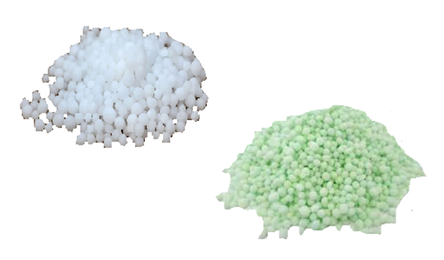
UNIVERSIDAD TÉCNICA DEL NORTE
FACULTAD DE CIENCIAS AGROPECUARIAS Y AMBIENTALES
CARRERA DE INGENIERÍA AGROPECUARIA
EVALUACIÓN DE UN FERTILIZANTE NITROGENADO DE LIBERACIÓN CONTROLADA EN EL CULTIVO DE CEBADA (Hordeum vulgare L.) EN LA GRANJA EXPERIMENTAL YUYUCOCHA.
Autor: Elvis Rivera
Director: Ing. Doris Chalampuente Msc.
Ibarra – 2016

Slide 2
PROBLEMA
En el Ecuador las importaciones de cebada son de 29,420 tn anuales los cuales demuestran ser superiores con respecto a la producción nacional con 21,154 tn anuales (Organización de las Naciones Unidas para la Alimentación y la Agricultura Dirección de Estadística [FAOSTAT], 2013).
Las pérdidas de nitrógeno tanto por la volatilización como lixiviación son las razones principales para que los fertilizantes amoniacales presenten baja eficiencia, a causa de procesos químicos, físicos y biológicos que están vinculados a una incorrecta absorción de N en las plantas (Ferraris, Couretot, y Toribia, 2008).

Slide 3
JUSTIFICACIÓN
Según Lazarri et al. (2001), el uso de fertilizantes nitrogenados tiene prioridad en este rubro ya que de esta manera se obtiene un rendimiento económicamente aceptable.
Con el fin de establecer una correcta fertilización nitrogenada la investigación permitió, evaluar los beneficios del fertilizante nitrogenado de liberación controlada como alternativa de fertilización, estableciendo una recomendación adecuada para este elemento limitante en el cultivo de cebada lo cual beneficiará a agricultores cebaderos con un óptimo rendimiento, reduciendo costos de inversión y problemas de contaminación ambiental.

Slide 4
OBJETIVOS
General
Específicos
Comparar el fertilizante nitrogenado de liberación controlada con el fertilizante de uso convencional.
Determinar el mejor fraccionamiento
Evaluar un fertilizante nitrogenado de liberación controlada en el cultivo de cebada (Hordeum vulgare L.) en la Granja Experimental Yuyucocha
Establecer la dosis óptima
Analizar la rentabilidad de los tratamientos

Slide 5
HIPÓTESIS
Ho: “El fertilizante nitrogenado de liberación controlada presenta la misma eficiencia que el fertilizante nitrogenado convencional en el cultivo de cebada (Hordeum vulgare L.)”
Ha: “El fertilizante nitrogenado de liberación controlada presenta mayor eficiencia que el fertilizante nitrogenado convencional en el cultivo de cebada (Hordeum vulgare L.)”

Slide 6
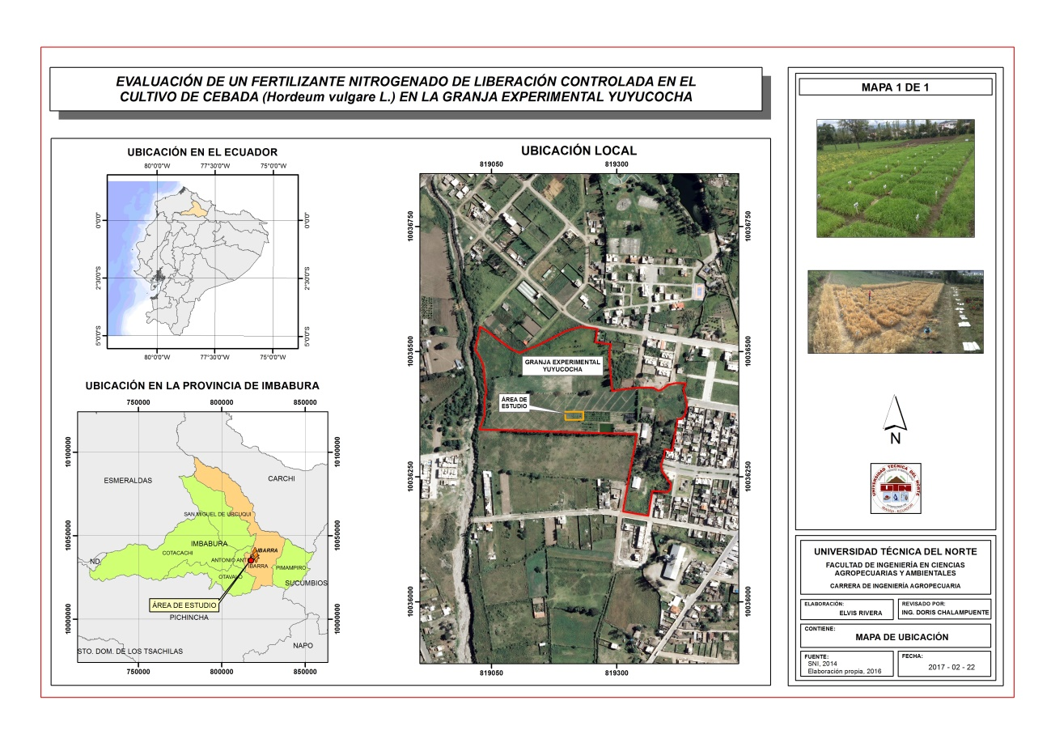
MATERIALES Y MÉTODOS
Ubicación Geográfica
Caracterización del área de estudio
Provincia: Imbabura
Cantón: Ibarra
Parroquia: Caranqui
Lugar: Granja Experimental Yuyucocha
Altitud: 2243 m.s.n.m.
Coordenada X: 819312 m UTM
Coordenada Y: 10036401 m UTM
Fuente: Estación Meteorológica Granja Experimental Yuyucocha. Ibarra, 2017

Slide 7
Materiales
Herramientas de campo (pala, azadón, piola, cinta métrica, estacas, baldes, etc.)
Fosfato monopotásico (0-52-34)
Semillas de cebada INIAP-Cañicapa 2003
Urea común o convencional (46-0-0)
Balanza electrónica
Letreros
Libreta de campo
Cámara Fotográfica
Riego por Aspersión
Bomba de agua, mangueras y aspersores
NBPT (n-(n-butil) triamida tiofosforica)
Urea verde o de liberación controlada (46-0-0),
Sulfato de Potasio (0-0-50-18)
Fungicida
Insecticida
Herbicida
Herramientas
Insumos
Material Experimental

Slide 8

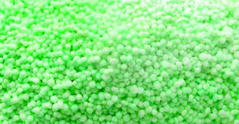

Urea Verde o de liberación controlada
Asan (2012), el N-(n-butil) triamida tiofosfórico es un polímero cuya acción es controlar la solubilidad y liberación moderada de la molécula de urea.
Estructura química del N-(n-butil) triamida tiofosfórico (AGROTAIN)

Slide 9
Métodos
Tipo de estudio
Investigación Experimental aplicada de campo
Tipo de Urea
Común o convencional
Liberación controlada
Diseño Experimental
Factor A
Dosificación
100 %
80 %
Arreglo Factorial
(A x B x C).
Factores en estudio
Factor B
Fraccionamientos
Siembra (Z00)
Macollamiento (Z22)
Elongación de tallo (Z30)
Factor C

Slide 10
TRATAMIENTOS EVALUADOS
Se evaluaron doce tratamientos, resultantes de la combinación de tres factores: Tipo de urea, Dosificación y número de Fraccionamientos.

Slide 11
Características del experimento
Tratamientos: 12
Bloques: 3
Total de unidades experimentales: 36
Forma: Rectangular
Largo: 3m
Ancho: 2m
Área total unidad experimental: 6m²
Área neta: 3,75m²
Separación entre parcelas: 0,30m
Separación entre bloques (calles): 1m
Área experimental del ensayo: 336m²
Área total del ensayo: 551m²

Slide 12
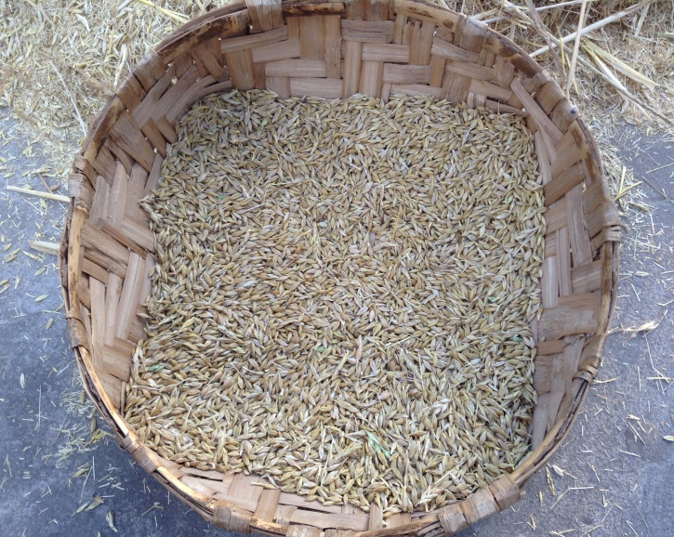
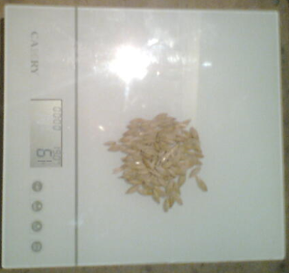
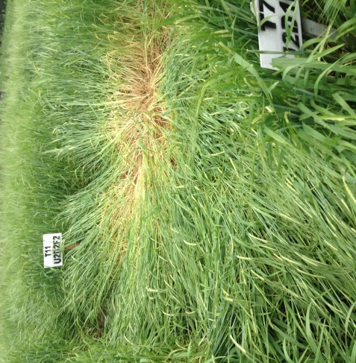
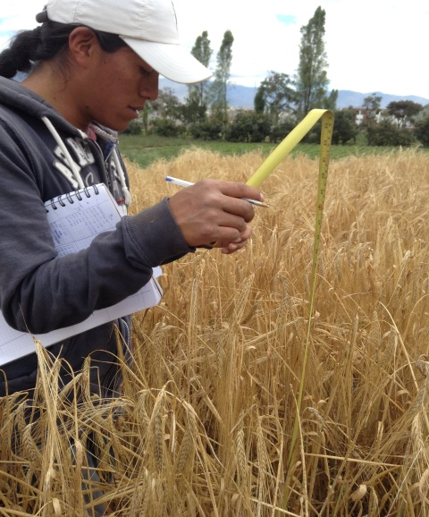
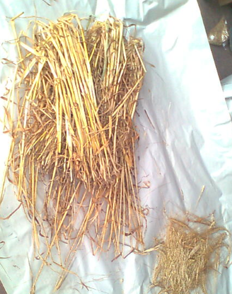
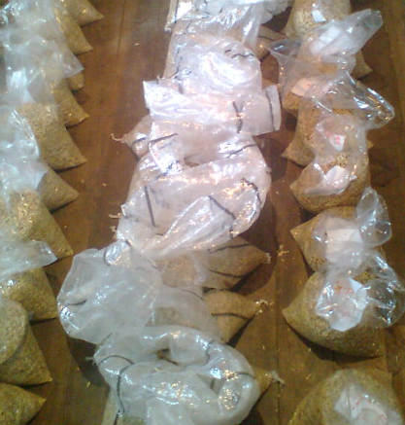

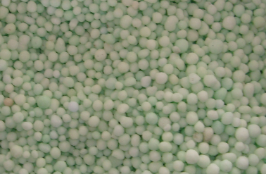
VARIABLES EVALUADAS
1. Porcentaje de acame
4. Peso de 1000 granos
2. Altura de planta (cosecha)
3.Rendimiento total
5. Producción de materia seca
6. Uso eficiente de nitrógeno (EUN)
7. Análisis económico

Slide 13
MANEJO ESPECÍFICO DEL EXPERIMENTO

Slide 14
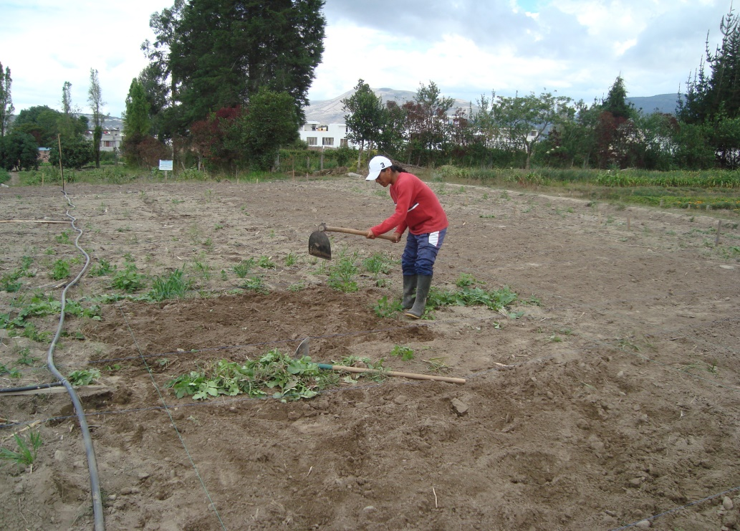
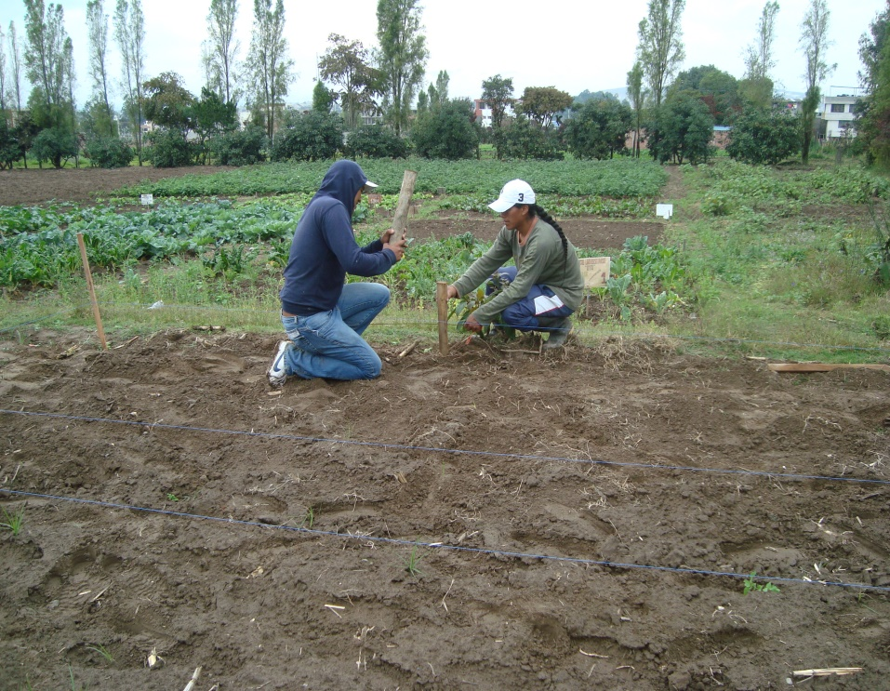
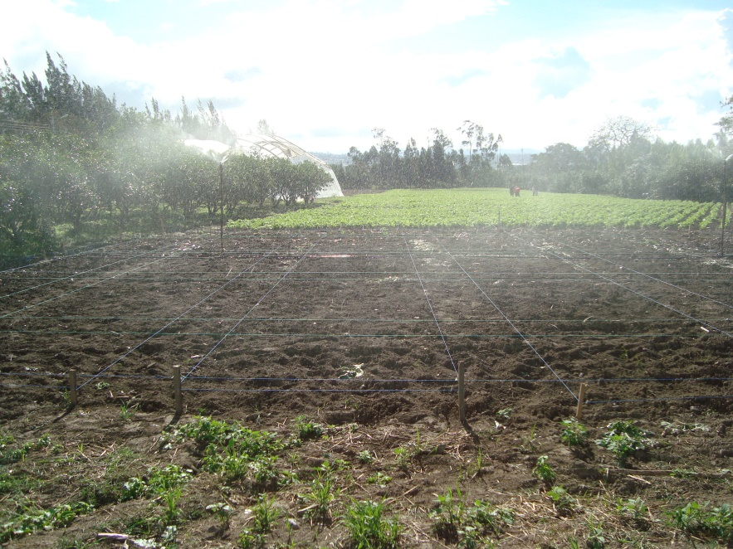
PREPARACIÓN DEL TERRENO Y DELIMITACIÓN DEL ENSAYO
Limpieza
Medición
Riego y delimitación

Slide 15
Fertilización Química
Requerimiento nutricionales para el cultivo de cebada
En base al cálculo de fertilizantes
 | N | P2O5 | K₂O
Bajo | 80-100 | 60-90 | 40-60
Medio | 60-80 | 40-60 | 30-40
Alto | 20-60 | 0-40 | 20-30
Fuente: INIAP (2010)
Requerimientos de fertilización en base al análisis de suelo (Kg/ha)
Dosis | N | P2O5 | K₂O | S
100% | 90 | 40 | 40 | 20
80% | 72 | 40 | 40 | 20
100 % DOSIS (g/6m²)
 |  | Z00 | Z22 | Z30 | Total
N (46%) | F1 | 118 | 0 | 0 | 118
 | F2 | 59 | 59 | 0 | 118
 | F3 | 24 | 59 | 35 | 118
Fosfato Monopotásico | P2O5 | (0-52-34) | 46 g/6m2
Sulfato de Potasio | K₂O | (0-0-50-18) | 16,8 g/6m2
80 % DOSIS (g/6m²)
 |  | Z00 | Z22 | Z30 | Total
N (46%) | F1 | 95 | 0 | 0 | 157
 | F2 | 48 | 48 | 0 | 157
 | F3 | 19 | 48 | 28 | 157

Slide 16
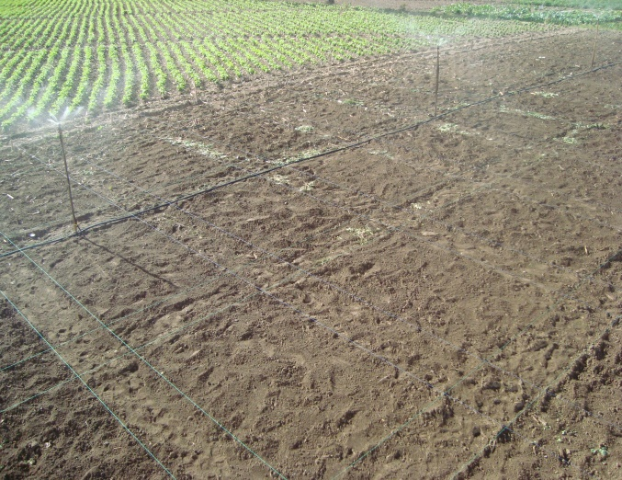
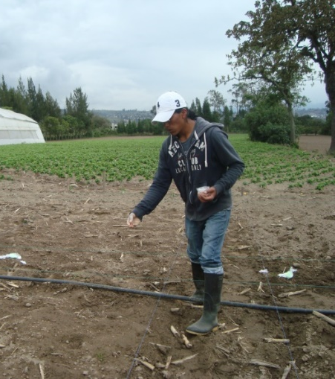
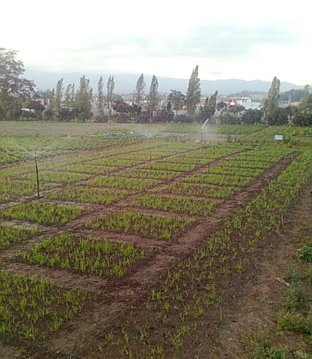
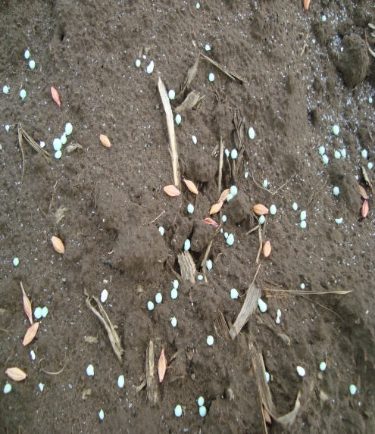
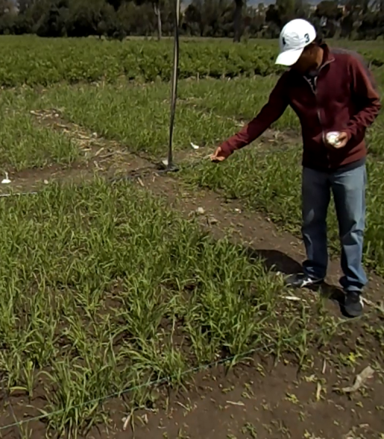
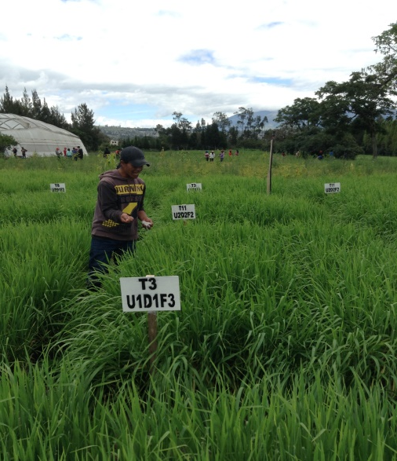
Siembra, Riego y Fertilización
Fertilización inicial Z00 (Siembra)
Segundo fraccionamiento al voleo Z22 (Brote principal más 2 cañas visibles)
Tercer fraccionamiento al voleo Z30 (Elongacion del tallo)

Slide 17
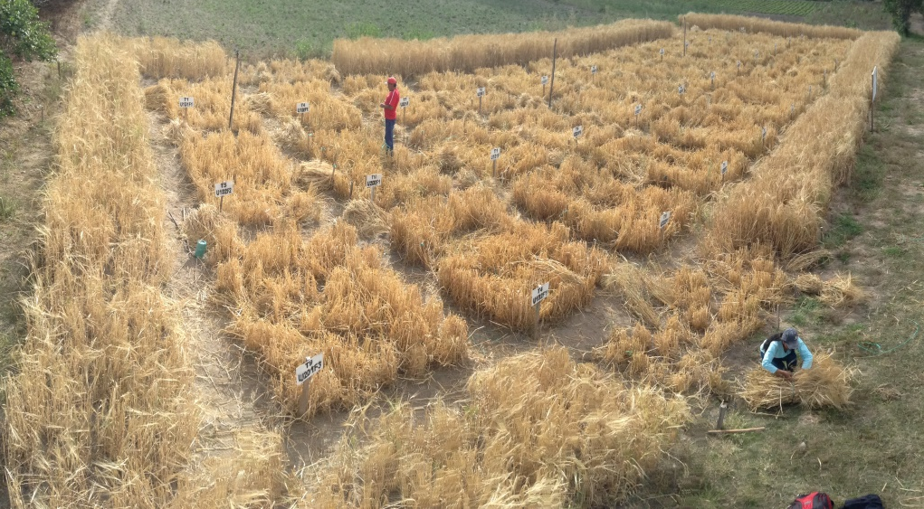
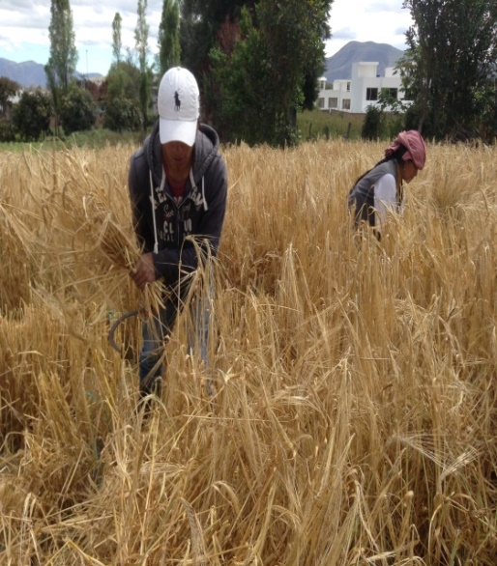
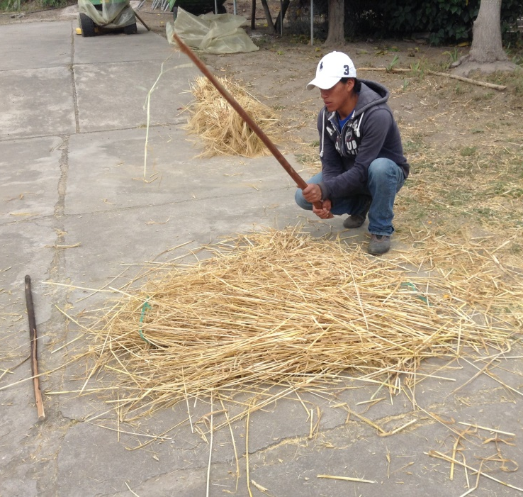
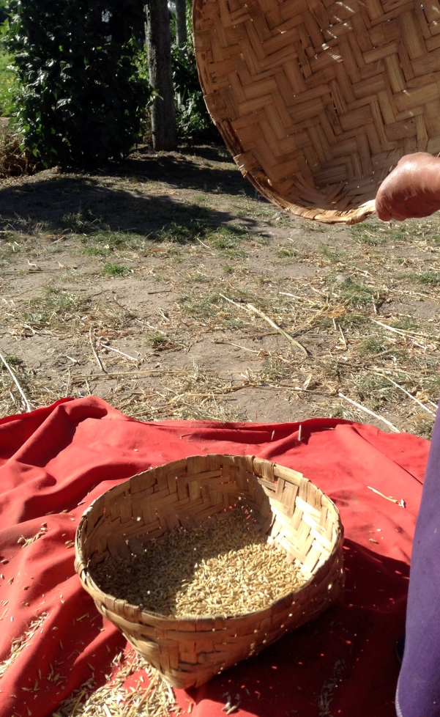
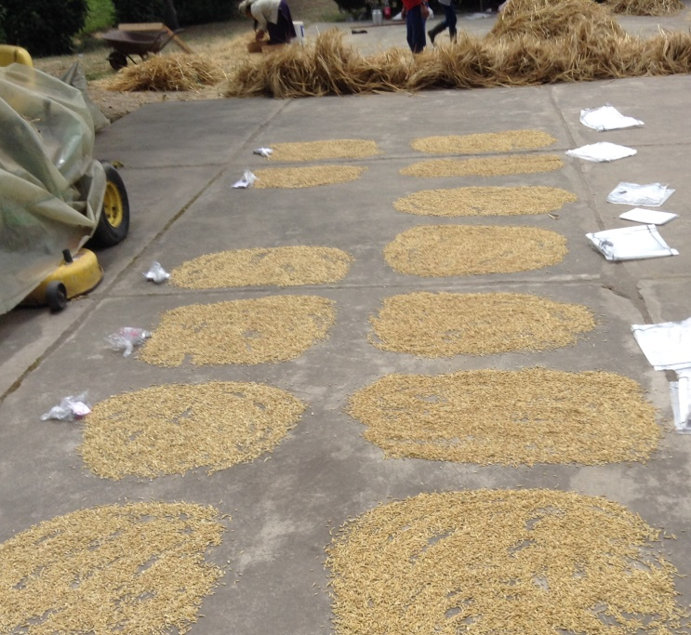
Cosecha y Trillado
Características de Madurez Comercial y
Fisiológica
Ciclo
120 días
Altura (cm)
118-129
Nota: Los datos se obtuvieron solamente de la parcela neta

Slide 18

RESULTADOS Y DISCUSIÓN

Slide 19
CONDICIONES CLIMÁTICAS EN ÉPOCA DE ESTUDIO

Slide 20
PORCENTAJE DE ACAME
F.V. | SC | gl | CM | F | p-valor
Bloques | 61,98 | 2 | 30,99 | 4,54 | 0,0223
Urea | 130,34 | 1 | 130,34 | 19,10 | 0,0002
Dosis | 27,21 | 1 | 27,21 | 3,99 | 0,0584
Fraccionamiento | 88,01 | 2 | 44,01 | 6,45 | 0,0063
Urea*Dosis | 1,17 | 1 | 1,17 | 0,17 | 0,6824
Urea*Fraccionamiento | 67,06 | 2 | 33,53 | 4,91 | 0,0172
Dosis*Fraccionamiento | 40,61 | 2 | 20,31 | 2,98 | 0,0718
Urea*Dosis*Fraccionamiento | 136,51 | 2 | 68,26 | 10,00 | 0,0008
Error | 150,14 | 22 | 6,82
Total | 703,04 | 35
p > 0,05 Diferencia no significativa p < 0,05 Diferencia significativa
CV= 26%
Elaborado por: El Autor
Gordón y Camargo (2015), CV
Rawson y Gómez (2001) y Baque (2014), suelos húmedos y viento.
Guerrero (1999), problemas trilla, produccion.

Slide 21
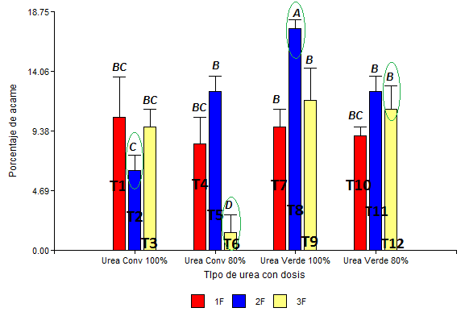
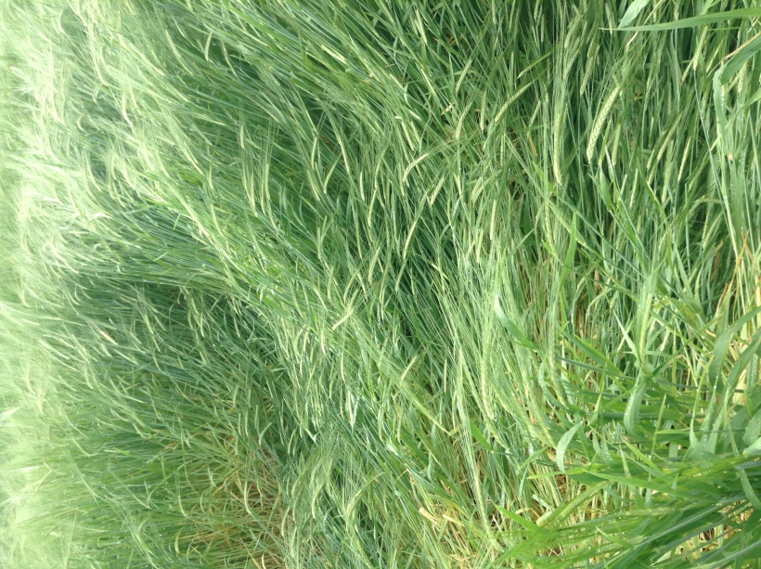
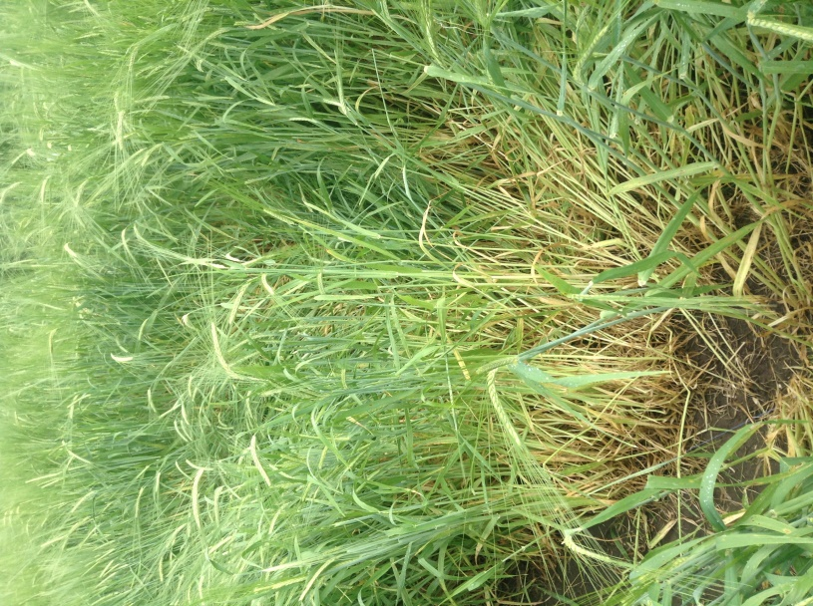
Prueba DMS 5% de la (interacción) en porcentaje de acame
Tratamientos | Códigos | Medias (%) | Rangos
T8 | U2D1F2 | 17,4 | A
T5 | U1D2F2 | 12,5 |  | B
T11 | U2D2F2 | 12,5 |  | B
T9 | U2D1F3 | 11,8 |  | B
T12 | U2D2F3 | 11,1 |  | B | C
T1 | U1D1F1 | 10,4 |  | B | C
T3 | U1D1F3 | 9,7 |  | B | C
T7 | U2D1F1 | 9,7 |  | B | C
T10 | U2D2F1 | 9,0 |  | B | C
T4 | U1D2F1 | 8,3 |  | B | C
T2 | U1D1F2 | 6,3 |  |  | C
T6 | U1D2F3 | 1,4 |  |  |  | D
Carrillo (2008), agua debilita la sistema radicular, por el peso de la planta
Intriago (2013) y Mateo (2005) menores dosis conlleva a reducir el encamado
Alcívar (2013), conveniente fraccionar el nitrógeno en épocas con precipitación
Carrillo (2008), aporte constante de N induce encamado.
Asan (2012), permanencia de 2 a 3 meses
Grant y Rawluk (2010), NBPT (4° y 7° día), convencional 30% (4° día)

Slide 22
ALTURA DE PLANTA A LA COSECHA
F.V. | SC | gl | CM | F | p-valor
Bloques | 408.11 | 2 | 204.05 | 4.04 | 0.0184
Urea | 204.00 | 1 | 204.00 | 4.04 | 0.0452
Dosis | 1.23 | 1 | 1.23 | 0.02 | 0.8763
Fraccionamiento | 1.308,82 | 2 | 654.41 | 12.96 | <0.0001
Urea*Dosis | 0.10 | 1 | 0.10 | 2.0E-03 | 0.9645
Urea*Fraccionamiento | 1.123,44 | 2 | 561.72 | 11.12 | <0.0001
Dosis*Fraccionamiento | 130.65 | 2 | 65.33 | 1.29 | 0.2756
Urea*Dosis*Fraccionamiento | 362.92 | 2 | 181.46 | 3.59 | 0.0285
Error | 17.473,96 | 346 | 50.50
Total | 2.1013,22 | 359
p > 0,05 Diferencia no significativa p < 0,05 Diferencia significativa
CV= 5,71%
Elaborado por: El Autor

Slide 23
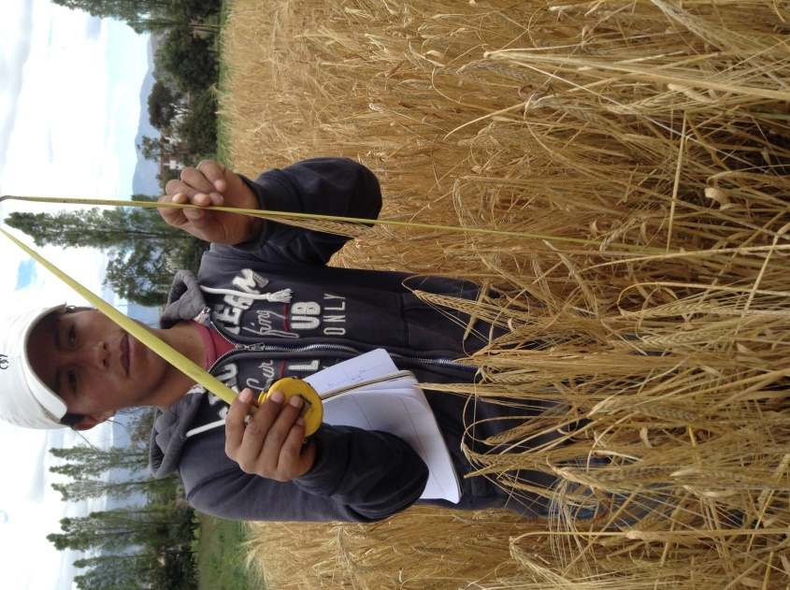
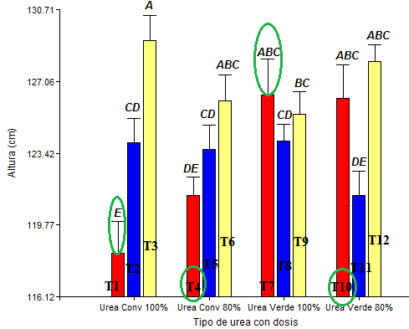
Prueba DMS 5% de la (interacción) en altura de planta a la cosecha
Tratamientos | Códigos | Medias | Rangos
T3 | U1D1F3 | 129,12 | A
T12 | U2D2F3 | 128,42 | A | B
T7 | U2D1F1 | 126,37 | A | B | C
T10 | U2D2F1 | 126,20 | A | B | C
T6 | U1D2F3 | 126,08 | A | B | C
T9 | U2D1F3 | 125,38 |  | B | C
T8 | U2D1F2 | 124,05 |  |  | C | D
T2 | U1D1F2 | 123,95 |  |  | C | D
T5 | U1D2F2 | 123,60 |  |  | C | D
T11 | U2D2F2 | 121,27 |  |  |  | D | E
T4 | U1D2F1 | 121,25 |  |  |  | D | E
T1 | U1D1F1 | 118,32 |  |  |  |  | E
Elaborado por: El Autor
INIAP (2003), 110 a 130 cm
Redagrícola (2013), NBPT incrementa altura de planta
Morán (2012), estudio en maíz no presento variación considerable
Quelal (204), comportamiento similar, genética de variedades

Slide 24
Rendimiento total
F.V. | SC | gl | CM | F | p-valor
Bloques | 1.467.562,23 | 2 | 733.781,12 | 3,95 | 0,0343
Urea | 575.356,54 | 1 | 575.356,54 | 3,1 | 0,0924
Dosis | 231.658,90 | 1 | 231.658,90 | 1,25 | 0,2763
Fraccionamiento | 984.729,51 | 2 | 492.364,76 | 2,65 | 0,0931
Urea*Dosis | 7.935,11 | 1 | 7.935,11 | 0,04 | 0,8382
Urea*Fraccionamiento | 183.264,80 | 2 | 91.632,40 | 0,49 | 0,6173
Dosis*Fraccionamiento | 715.056,83 | 2 | 357.528,41 | 1,92 | 0,1698
Urea*Dosis*Fraccionamiento | 2.079.492,89 | 2 | 1.039.746,45 | 5,59 | 0,0109
Error | 4.088.482,89 | 22 | 185.840,13
Total | 10.333.539,72 | 35
p > 0,05 Diferencia no significativa p < 0,05 Diferencia significativa
CV= 11,81%
Elaborado por: El Autor

Slide 25
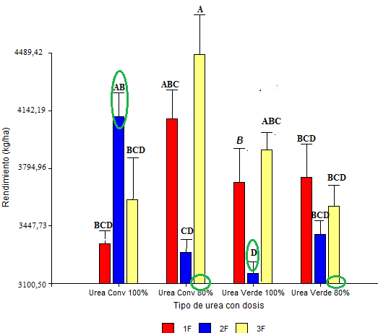
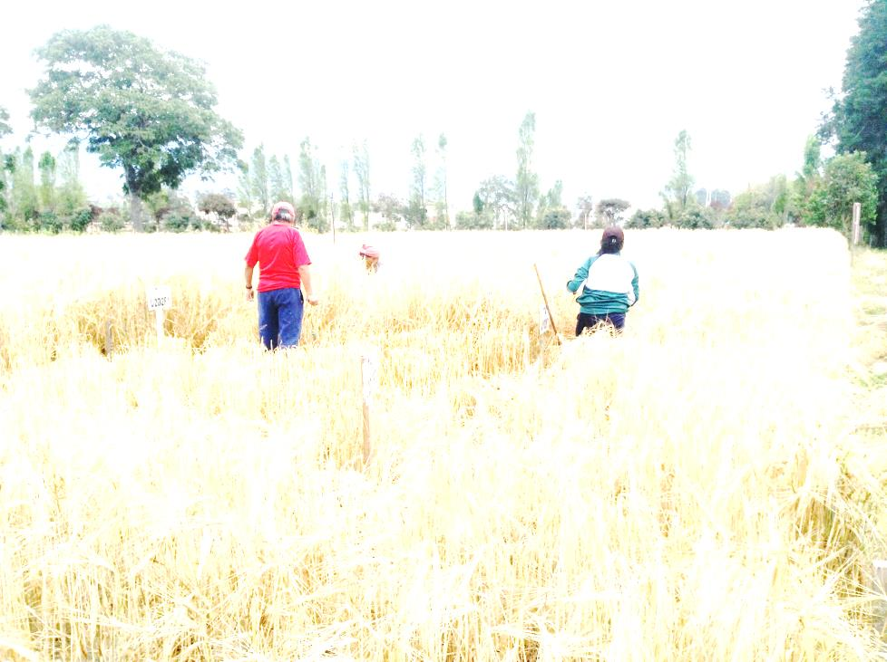
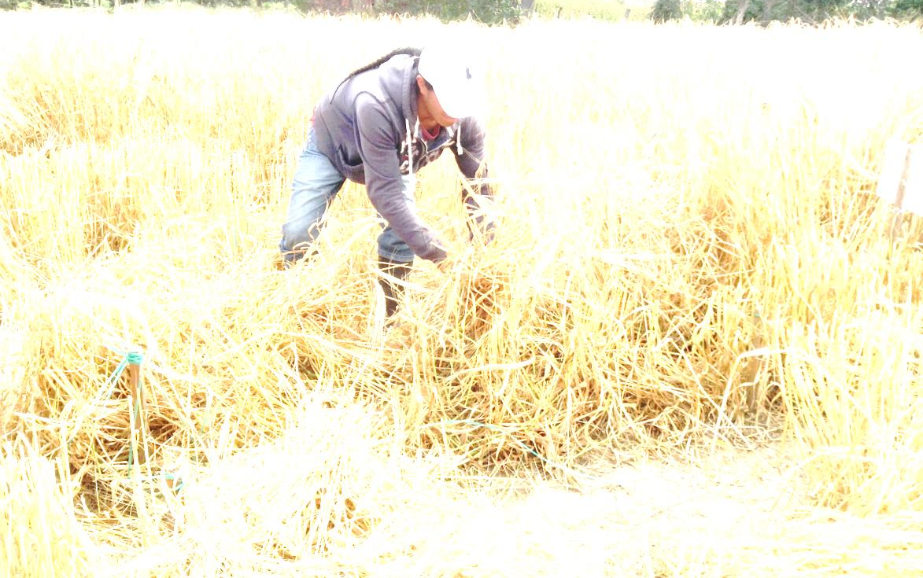
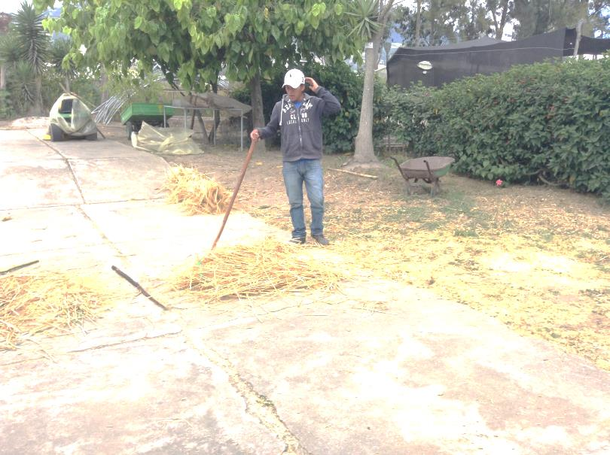
Prueba DMS 5% de la (interacción) en rendimiento total
Tratamientos | Códigos | Medias (kg/ha) | Rangos
T6 | U1D2F3 | 4.482,38 | A
T2 | U1D1F2 | 4.075,82 | A | B
T4 | U1D2F1 | 3.877,00 | A | B | C
T9 | U2D1F3 | 3.846,11 | A | B | C
T10 | U2D2F1 | 3.731,46 |  | B | C | D
T3 | U1D1F3 | 3.588,43 |  | B | C | D
T12 | U2D2F3 | 3.570,85 |  | B | C | D
T11 | U2D2F2 | 3.463,21 |  | B | C | D
T7 | U2D1F1 | 3.417,55 |  | B | C | D
T1 | U1D1F1 | 3.378,49 |  | B | C | D
T5 | U1D2F2 | 3.253,75 |  |  | C | D
T8 | U2D1F2 | 3.109,63 |  |  |  | D
Elaborado por: El Autor
INIAP (2003), rendimiento oscila entre 3 a 5 tn/ha.
Fontanetto et al. (2011), NBPT estimula producciones de 5.389 Kg/ha superando a la urea convencional 4.562 kg/ha.
Morán (2012), aplicaciones fraccionadas garantizan el incremento en la producción.
Bellido (2010), aplicar toda la dosis en la siembra puede resultar más efectiva sobre la producción a diferencia de aplicaciones posteriores.

Slide 26
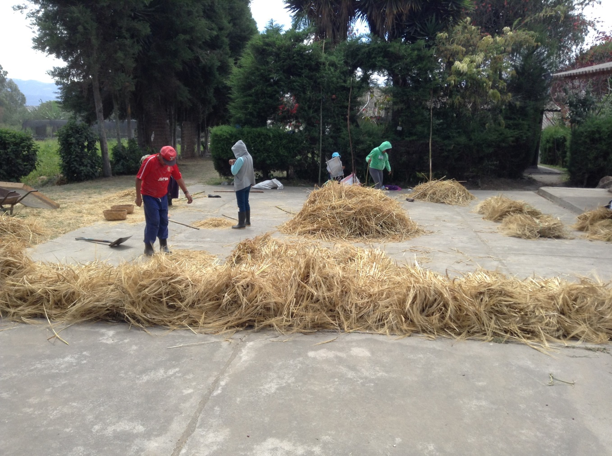
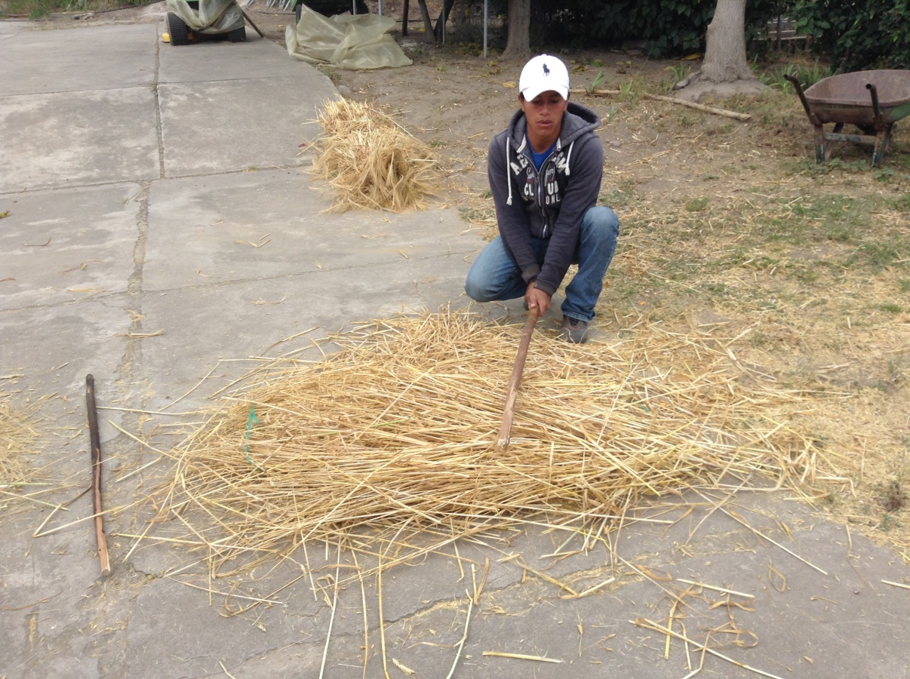
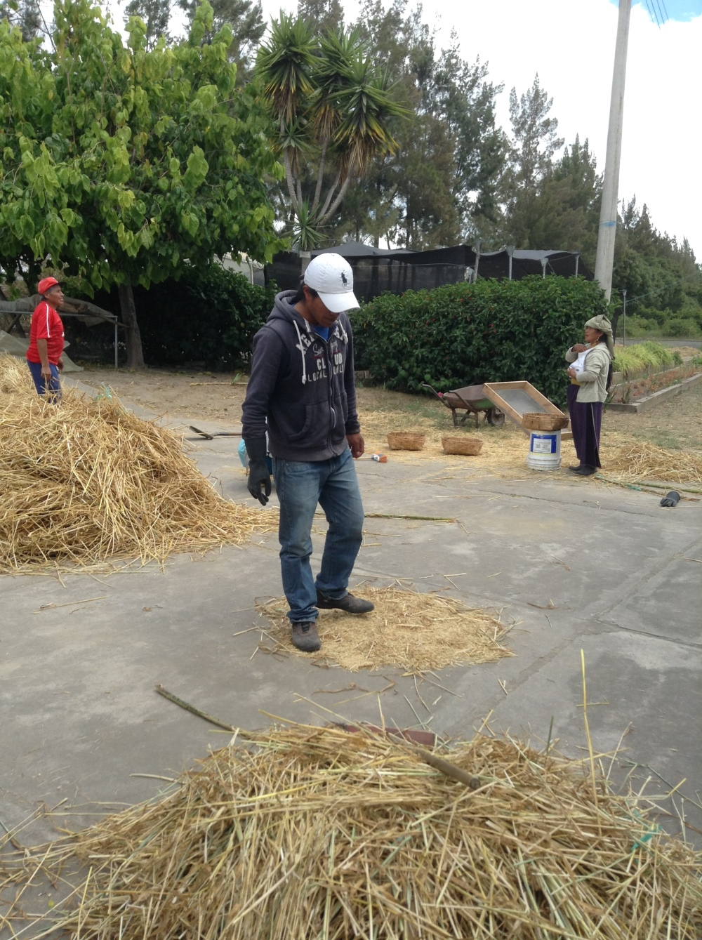
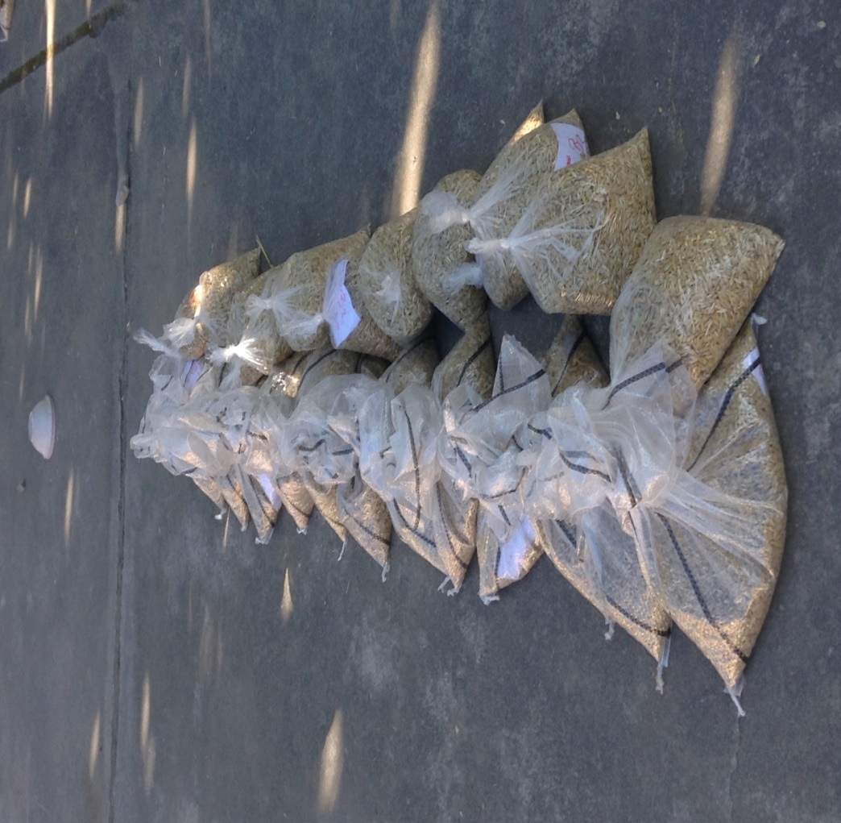
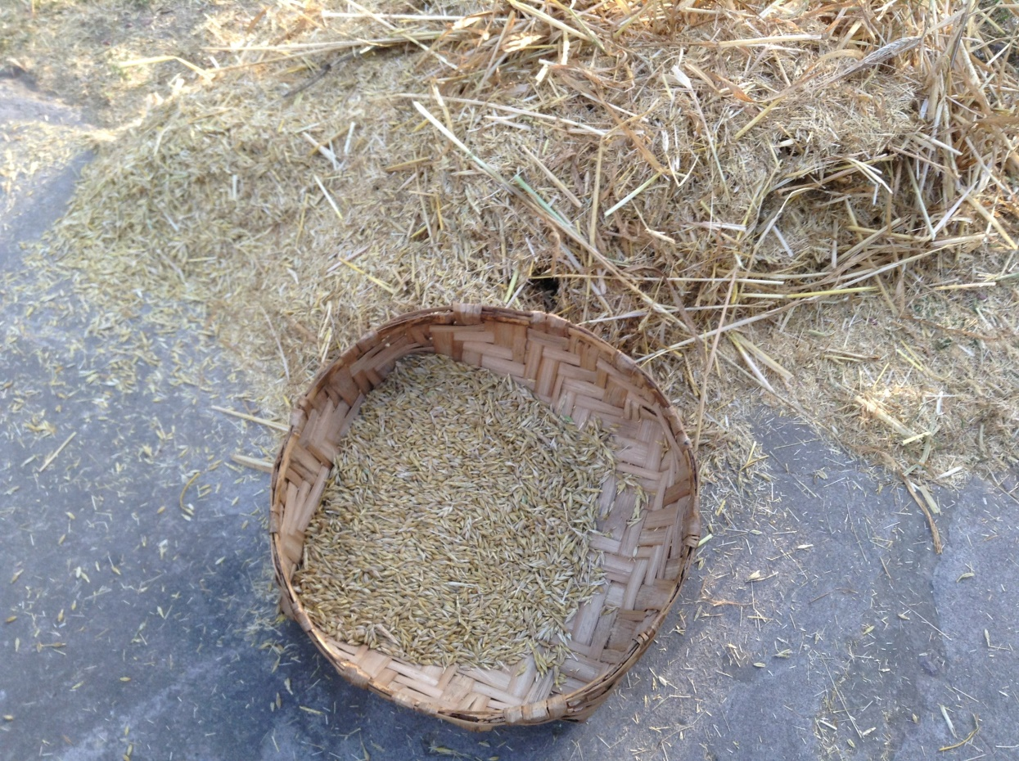

Slide 27
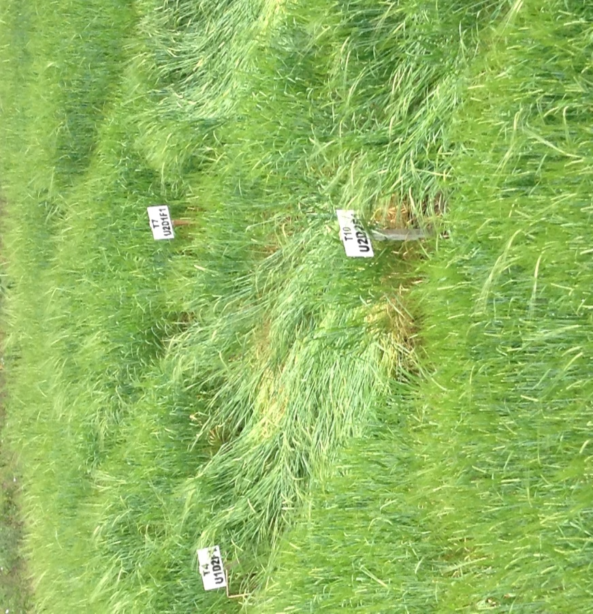
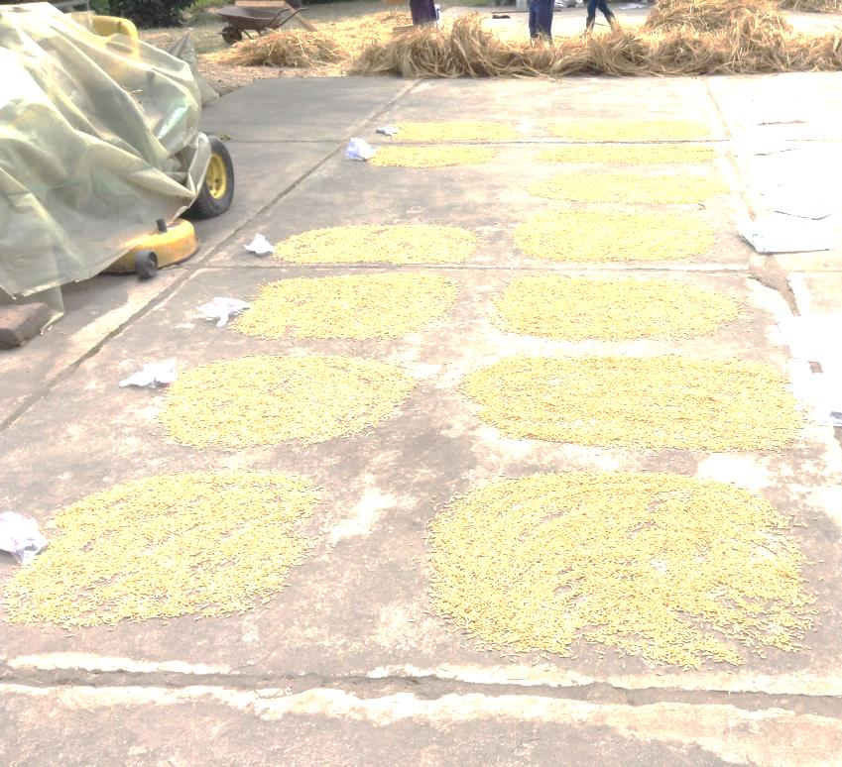
Correlación entre rendimiento y porcentaje de acame
F.V. | SC | gl | CM | F | p-valor
Porcentaje de acame | 7.549.536,08 | 1 | 7.549.536,08 | 92,20 | <0.0001
Error | 2.784.003,64 | 34 | 81.882,46
Total | 10.333.539,72 | 35
p > 0,05 Diferencia no significativa p < 0,05 Diferencia significativa
Coeficiente de determinación = 73%
Elaborado por: El Autor
El 73% del rendimiento total es afectado por el acame.
A medida que el porcentaje de acame incrementa, el rendimiento se reduce de esta manera se afirma que, el encamado de plantas dentro del cultivo tienen influencia negativa sobre la producción.
Ayala (2007)

Slide 28
Peso de 1000 granos
F.V. | SC | gl | CM | F | p-valor
Bloques | 28.39 | 2 | 14.19 | 4.95 | 0.0090
Urea | 1.81 | 1 | 1.81 | 0.63 | 0.4282
Dosis | 12.00 | 1 | 12.00 | 4.19 | 0.0435
Fraccionamiento | 24.50 | 2 | 12.25 | 4.27 | 0.0167
Urea*Dosis | 0.93 | 1 | 0.93 | 0.32 | 0.5711
Urea*Fraccionamiento | 19.91 | 2 | 9.95 | 3.47 | 0.0351
Dosis*Fraccionamiento | 32.06 | 2 | 16.03 | 5.59 | 0.0051
Urea*Dosis*Fraccionamiento | 39.02 | 2 | 19.51 | 6.81 | 0.0017
Error | 269.39 | 94 | 2.87
Total | 428.00 | 107
p > 0,05 Diferencia no significativa p < 0,05 Diferencia significativa
CV= 2,70%
Elaborado por: El Autor

Slide 29
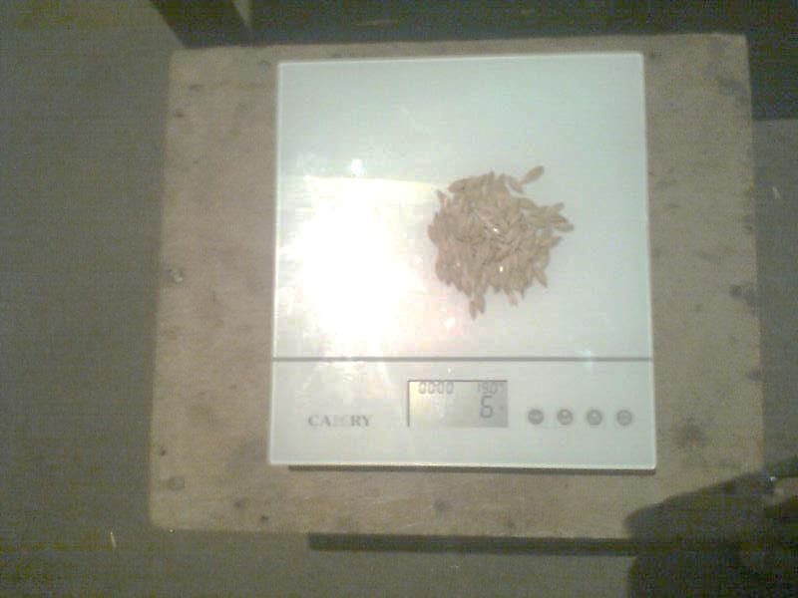
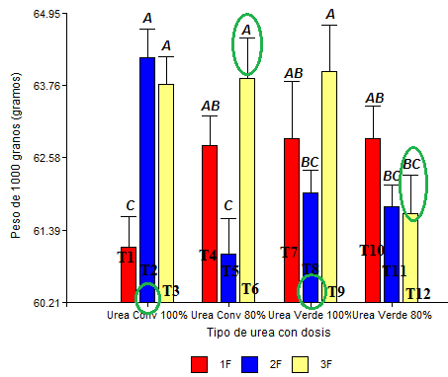
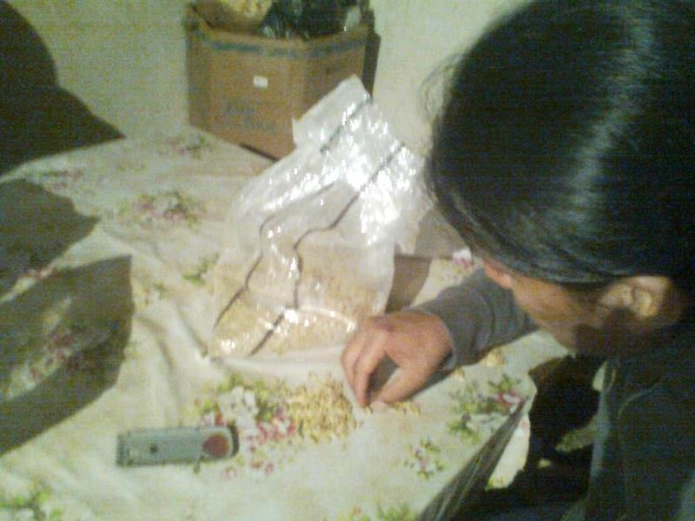
Prueba DMS 5% de la (interacción) peso de 1000 granos
Elaborado por: El Autor
Tratamientos | Códigos | Medias (g) | Rangos
T6 | U1D2F3 | 64 | A
T2 | U1D1F2 | 64 | A
T9 | U2D1F3 | 64 | A
T3 | U1D1F3 | 64 | A
T7 | U2D1F1 | 63 | A | B
T4 | U1D2F1 | 63 | A | B
T10 | U2D2F1 | 63 | A | B
T8 | U2D1F2 | 62 |  | B | C
T11 | U2D2F2 | 62 |  | B | C
T12 | U2D2F3 | 62 |  | B | C
T5 | U1D2F2 | 61 |  |  | C
T1 | U1D1F1 | 61 |  |  | C
INIAP (2003), 62 g (14% de humedad)
Quelal (2014), característica especifica de la variedad.
Castro, Domínguez, y Paccapelo (2011), relación directa
con el rendimiento total.

Slide 30
Producción de materia seca
F.V. | SC | gl | CM | F | p-valor
Bloques | 348.088,45 | 2 | 174.044,23 | 0,11 | 0,8968
Urea | 3.484.631,1 | 1 | 3.484.631,1 | 2,19 | 0,1529
Dosis | 956.125,43 | 1 | 956.125,43 | 0,60 | 0,4463
Fraccionamiento | 6.723.387,6 | 2 | 3.361.693,8 | 2,11 | 0,1446
Urea*Dosis | 1.777.822,2 | 1 | 1.777.822,2 | 1,12 | 0,3018
Urea*Fraccionamiento | 3.228.945,8 | 2 | 1.614.472,9 | 1,02 | 0,3786
Dosis*Fraccionamiento | 2.612.474,7 | 2 | 1.306.237,4 | 0,82 | 0,4528
Urea*Dosis*Fraccionamiento | 3.829.450,5 | 2 | 1.914.725,3 | 1,20 | 0,3189
Error | 34.976.060 | 22 | 1.589.820,9
Total | 57.936.986 | 35
p > 0,05 Diferencia no significativa p < 0,05 Diferencia significativa
Elaborado por: El Autor

Slide 31
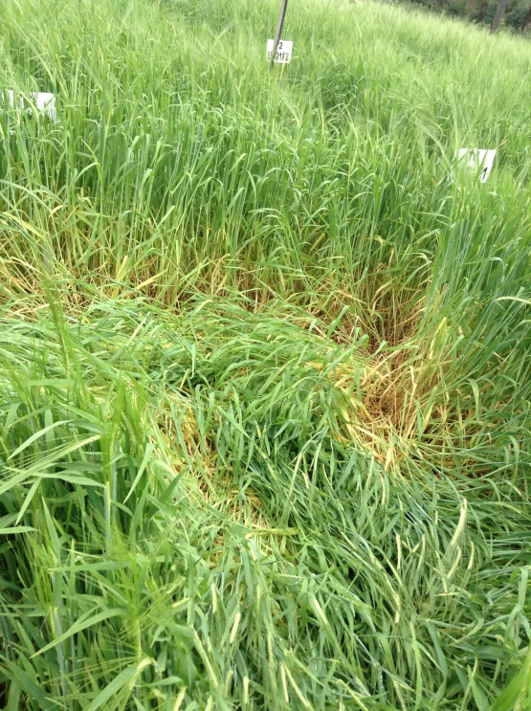
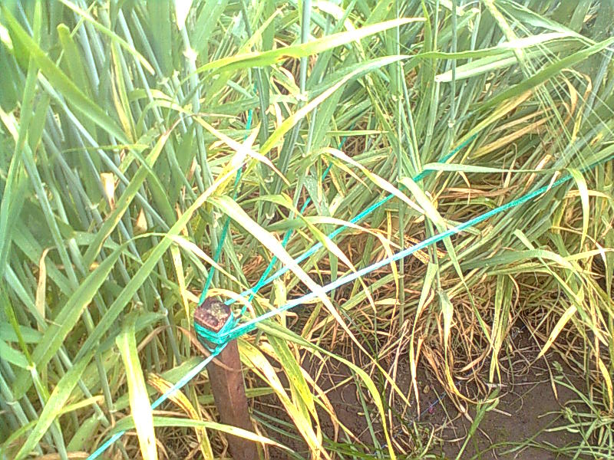
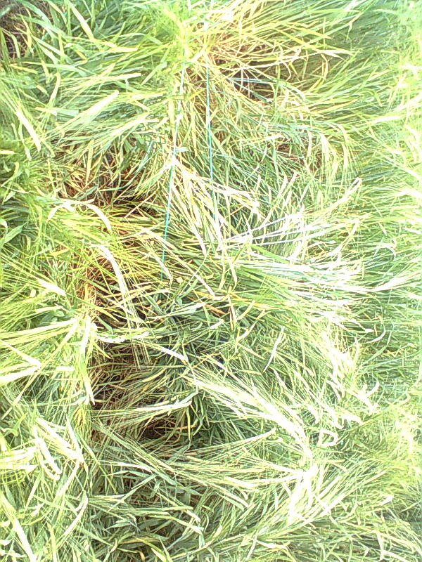
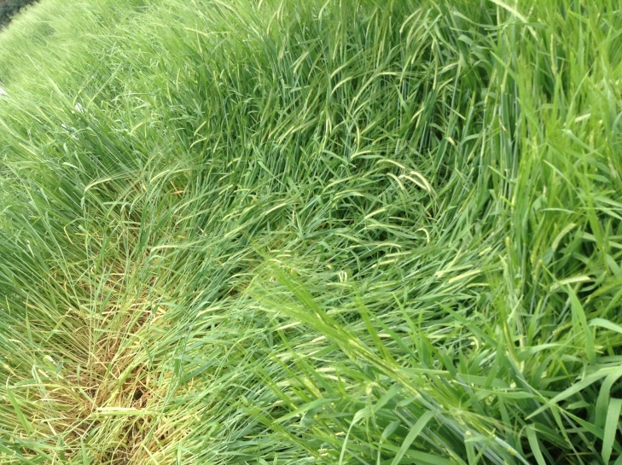
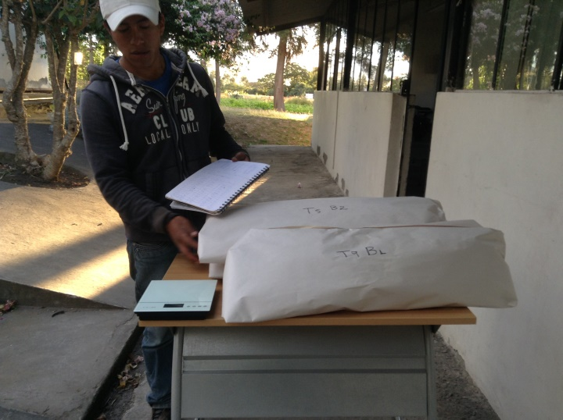
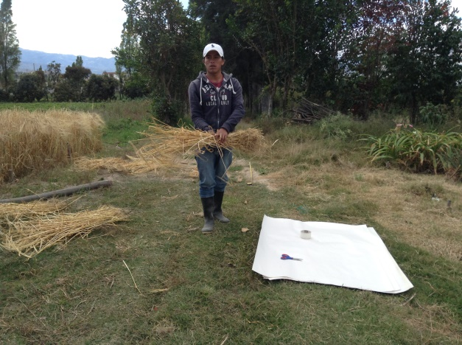
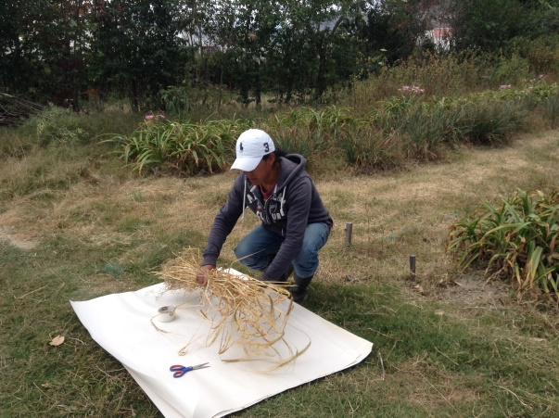
Rawson y Gómez (2001), el encamado destruye la estructura de la parte aérea del cultivo esto ocurre cuando las plantas no permanecen verticales
Lázzari, Landriscini, y Echangue (2005), estudio de Argentina realizado en cebada demuestra que los tratamientos con fertilización nitrogenada acumulan una mayor cantidad de materia seca llegando a producir hasta 12000 Kg MS/ha
Hay recalcar que la materia seca representa una fuente mas de ingresos ya que los agricultores se benefician por la venta de pacas destinadas para la alimentación animal. En la presente investigación la cantidad producida en los tratamientos varia de 12 a 15 ton MS/ha.

Slide 32
Eficiencia del uso de nitrógeno (EUN)
F.V. | SC | gl | CM | F | p-valor
Bloques | 8,24 | 2 | 4,12 | 0,83 | 0,4482
Urea | 2,80 | 1 | 2,80 | 0,57 | 0,4599
Dosis | 48,35 | 1 | 48,35 | 9,77 | 0,0049
Fraccionamiento | 19,59 | 2 | 9,80 | 1,98 | 0,1619
Urea*Dosis | 0,88 | 1 | 0,88 | 0,18 | 0,6778
Urea*Fraccionamiento | 0,36 | 2 | 0,18 | 0,04 | 0,9643
Dosis*Fraccionamiento | 20,11 | 2 | 10,06 | 2,03 | 0,1549
Urea*Dosis*Fraccionamiento | 36,79 | 2 | 18,40 | 3,72 | 0,0406
Error | 108,85 | 22 | 4,95
Total | 245,97 | 35
p > 0,05 Diferencia no significativa p < 0,05 Diferencia significativa
CV= 25%
Elaborado por: El Autor
Nota: Es necesario recalcar que, previo al análisis estadístico se aplicó la fórmula para obtener el uso eficiente de nitrógeno pertinente, el cual emplea la diferencia entre el rendimiento de los tratamientos y rendimiento de parcelas testigo (Anexo 12) dividido para el N aplicado (Kg).

Slide 33



Prueba DMS 5% de la (interacción) en eficiencia del uso de nitrógeno (EUN)
Quintero et al. (2016) aceptable (6 a 7 kg) caso máximo de (12 a 14 kg)
Orcellet et al. (2015), obtuvo 9 kg al reducir en un 30% la dosis con 1 aplicación (Z12)
Bellido (2010), NBPT demuestra mayor eficiencia al reducir dosis
Boaretto, Muraoka, y Trevelin (2007), óptima absorción en épocas de mayor demanda
García (2004), las pérdidas de N son superiores cuando la dosis aplicado en la siembra es alta
Orcellet et al. (2015), Intriago (2013), fraccionar en ambientes óptimos, permite alcanzar una máxima eficiencia de uso de nitrógeno. Practica segura y aumentar eficiencia

Slide 34

ANÁLISIS ECONÓMICO

Slide 35
Concepto | Unidad | Cantidad | Valor Unitario (USD) | Valor total (USD)
COSTOS DIRECTOS
1. Preparación del Suelo
Arada | Hora | 2 | 15,00 | 30,00
Rastrada | Hora | 2 | 15,00 | 30,00
2. Mano de Obra
Siembra (manual) | Jornal | 4 | 15,00 | 60,00
Tapado de semilla (tractor) | Hora | 2 | 15,00 | 30,00
Control de malezas | Jornal | 2 | 15,00 | 30,00
Controles fitosanitarios | Jornal | 4 | 15,00 | 60,00
3. Semilla
Semilla | kg | 135 | 0,80 | 108,00
4. Fertilizantes
Sulfato de potasio | kg | 28 | 1,10 | 30,80
Fosfato Monopotásico | kg | 77 | 2,17 | 167,09
5. Control químico de plagas y enfermedades
Vitavax | gr | 45 | 0,03 | 1,13
Thionagro | 200 gr/ha | 1 | 4,30 | 4,30
Tilt | 100 cc/ha | 1 | 3,25 | 3,25
Tryclan | 100 gr/ha | 1 | 3,99 | 3,99
Rodelta | 100 cc/ha | 1 | 2,80 | 2,80
6. Control Químico de malezas
Ally | 15 gr/ha | 1 | 8,60 | 8,60
7. Cosecha
Sacos | Unidad | 100 | 0,18 | 18,00
8. Postcosecha
Secado | Jornal | 2 | 15,00 | 30,00
Ensacado | Jornal | 2 | 15,00 | 30,00
COSTOS INDIRECTOS
9. Servicios de Laboratorio
Análisis de suelo completo | análisis | 1 | 40,00 | 40,00
Transporte |  |  |  | 20,00
11. Otros
Subtotal |  |  |  | 707,96
Imprevistos (5%) |  |  |  | 35,40
Costo total de producción |  |  |  | 743,35
Costos fijos de producción de cebada (Hordeum vulgare L.)
Ibarra. 2017
Elaborado por: El Autor

Slide 36
Costos que varían en la producción de cebada (Hordeum vulgare L.) Ibarra. 2017
Tratamiento |  | Rendimiento medio (kg/ha) | Urea Verde (USD/ha) | Urea convencional (USD/ha) | Mano de Obra Fraccionamiento (USD/ha) | Cosecha Trillado (USD/ha) | Total costos que varían (USD/ha)
Cód. | Descripción
T1 | U1D1F1 | 3733,33 | 0,00 | 92,51 | 15,00 | 168,92 |  | 276,44
T2 | U1D1F2 | 4344,44 | 0,00 | 92,51 | 30,00 | 203,79 |  | 326,30
T3 | U1D1F3 | 3966,67 | 0,00 | 92,51 | 45,00 | 179,42 |  | 316,93
T4 | U1D2F1 | 4222,22 | 0,00 | 74,10 | 15,00 | 193,85 |  | 282,95
T5 | U1D2F2 | 3711,11 | 0,00 | 74,10 | 30,00 | 162,69 |  | 266,79
T6 | U1D2F3 | 4544,44 | 0,00 | 74,10 | 45,00 | 224,12 |  | 343,22
T7 | U2D1F1 | 3777,78 | 121,52 | 0,00 | 15,00 | 170,88 |  | 307,40
T8 | U2D1F2 | 3766,67 | 121,52 | 0,00 | 30,00 | 155,48 |  | 307,00
T9 | U2D1F3 | 4355,56 | 121,52 | 0,00 | 45,00 | 192,31 |  | 358,83
T10 | U2D2F1 | 4100,00 | 97,34 | 0,00 | 15,00 | 186,57 |  | 298,91
T11 | U2D2F2 | 3955,56 | 97,34 | 0,00 | 30,00 | 173,16 |  | 300,50
T12 | U2D2F3 | 4011,11 | 97,34 | 0,00 | 45,00 | 178,54 |  | 320,88
Elaborado por: El Autor

Slide 37
Análisis económico de los tratamientos. Ibarra, 2017
Tratamiento |  | Rendimiento medio (kg/ha) | Precio (Kg) USD | Total costos que varían (USD/ha) | Total costos fijos (USD/ha) | Total costos producción (USD/ha) | Ingreso total (USD/ha) | Resultado B/C
Cód. | Descripción
T1 | U1D1F1 | 3.733,33 | 0,38 | 276,44 | 743,35 | 1.019,79 | 1.283,83 | 1,26
T2 | U1D1F2 | 4.344,44 | 0,38 | 326,30 | 743,35 | 1.069,65 | 1.548,81 | 1,45
T3 | U1D1F3 | 3.966,67 | 0,38 | 316,93 | 743,35 | 1.060,28 | 1.363,60 | 1,29
T4 | U1D2F1 | 4.222,22 | 0,38 | 282,95 | 743,35 | 1.026,30 | 1.473,26 | 1,44
T5 | U1D2F2 | 3.711,11 | 0,38 | 266,79 | 743,35 | 1.010,14 | 1.236,43 | 1,22
T6 | U1D2F3 | 4.544,44 | 0,38 | 343,22 | 743,35 | 1.086,57 | 1.703,30 | 1,57
T7 | U2D1F1 | 3777,78 | 0,38 | 307,40 | 743,35 | 1.050,75 | 1.298,67 | 1,24
T8 | U2D1F2 | 3.766,67 | 0,38 | 307,00 | 743,35 | 1.050,35 | 1.181,66 | 1,13
T9 | U2D1F3 | 4.355,56 | 0,38 | 358,83 | 743,35 | 1.102,18 | 1.461,52 | 1,36
T10 | U2D2F1 | 4.100,00 | 0,38 | 298,91 | 743,35 | 1.042,26 | 1.417,95 | 1,33
T11 | U2D2F2 | 3.955,56 | 0,38 | 300,50 | 743,35 | 1.043,85 | 1.316,02 | 1,26
T12 | U2D2F3 | 4.011,11 | 0,38 | 320,88 | 743,35 | 1.064,23 | 1.356,92 | 1,28
Elaborado por: El Autor

Slide 38
CONCLUSIONES
Realizar dos y tres épocas de aplicación ya que presentan similar eficiencia en el uso de nitrógeno tanto para la fuente nitrogenada de liberación controlada y de uso convencional, sin embargo hay que señalar tratamientos T4 y T10 con un fraccionamiento demuestran de igual manera valores de 9 kg grano/kg N aplicado.
Se identifica al T6 con el fertilizante nitrogenado de uso convencional al 80% de dosis dividida en tres aplicaciones presenta menor incidencia en el acame 1,4% demostrando un rendimiento de 4,4 tn/ha, superando en 0,6 tn/ha al T9 con urea verde que mejor rendimiento obtuvo además existe relación directa con el peso de mil granos que demuestran 64g en los mismos tratamientos ya mencionados.

Slide 39
CONCLUSIONES
El fraccionamiento de la dosis del nitrógeno mejora significativamente el rendimiento, debido a la presencia de nitrógeno en el suelo durante todo el ciclo del cultivo por ende la eficiencia agronómica en el uso de nitrógeno aumenta como se muestra en los tratamientos con dos y tres épocas de aplicación cuyos valores se encuentran encima de los 6 kg de grano por cada kg de nitrógeno aplicado sobresaliendo el T6 con 12 kg, por otro lado el T8 presenta 5 kg por la relación directa con el acame.
Los tratamientos T8, T9, T11 y T12 con la influencia del fertilizante nitrogenado de liberación controlada con dos y tres épocas de aplicación muestran mayor incidencia de acame del 10 al 17% incluyendo también al T5 con urea convencional, sin embargo, la productividad se encuentra dentro de los rangos óptimos del cultivo.

Slide 40
CONCLUSIONES
Independientemente de las fuentes de nitrógeno aplicadas al cultivo no presentaron diferencia significativa en cuanto a producción de materia seca sin embargo, la cantidad producida en los tratamientos es de 12 a 15 tn MS/ha lo que permite un ingreso económico adicional.
Los resultados del análisis económico demostraron que todos los tratamientos en estudio son rentables ya que se encuentran con una relación beneficio/costo mayor a uno, destacándose el T6 con el fertilizante nitrogenado de uso convencional la dosis al 80% fraccionadas en tres aplicaciones presentando mejor rentabilidad, cuyo ingreso total fue de 1.703,30 USD/ha y un beneficio/costo de 1,57 dólares, superando con un 14% a la mejor rentabilidad del tratamiento con el fertilizante nitrogenada de liberación controlada T9 (U2D1F3) con ingreso neto de 1.461,52 y un beneficio/costo de 1,36 dólares.

Slide 41
CONCLUSIONES
Aunque los resultados sean superiores con el fertilizante nitrogenado de uso convencional, no hay que descartar los beneficios de la urea verde como alternativa medioambiental ya que reduce la emisión de gases hacia a la atmósfera.

Slide 42
RECOMENDACIONES
Se recomienda emplear el fertilizante nitrogenado de uso convencional con dosis del 80% y tres épocas de aplicación, con base al análisis de suelo ya que presenta los mejores resultados en cuanto a rendimiento y aspectos económicos.
Para el manejo de fertilización nitrogenada en el cultivo de cebada hay que considerar las etapas con mayor demanda de nitrógeno como: la siembra, macollamiento y espigado como se señala en la escala decimal de Zadocks
Debido a las diferencias marcadas del fertilizante nitrogenado de liberación controlada sobre la incidencia de acame con respecto al fertilizante nitrogenado de uso convencional se recomienda para futuras investigaciones probar nuevas dosis y fraccionamientos a las empleadas en la presente investigación, para evitar características agronómicas no deseables y ver el efecto sobre los costos de producción.

Slide 43
RECOMENDACIONES
Realizar estudios para reducir los problemas del acame evaluando variables que presenten estrecha relación con el mismo como: características del sistema radicular, tallos, biomasa, entre otros.
Evaluar el efecto de las fuentes nitrogenadas en cuanto a resistencia a plagas y enfermedades, ya que la correcta nutrición con este elemento expresa y aumenta la capacidad genética de las plantas a soportar daños por patógenos.

Slide 44













GRACIAS

